Slide 1

HMI para Fabrico Aditivo
Orientado Por:
Professor Doutor Pedro moreira
MESTRE Engenheiro João Paulo pereira (INEGI)
Marco rodrigues nº4652
marcorodrigues@ipvc.pt
IPVC

Slide 2
Índice
Problema
Estado da Arte
Trabalhos Relacionados
Proposta de Solução
Metodologia
Solução Final
Arquitetura
Sistema Desenvolvido
Resultados Obtidos
Avaliação
Conclusões
Trabalho Futuro
IPVC
HMI para Fabrico Aditivo

Slide 3


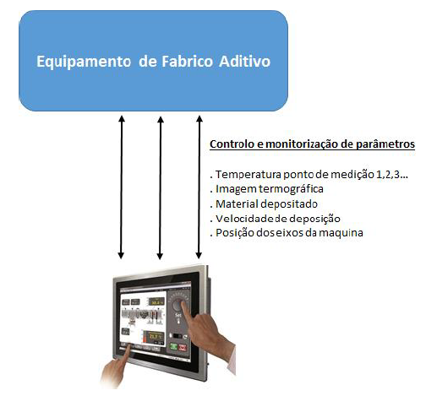

Problema
Equipamento de Fabrico Aditivo
Projeto de Automação para equipamento de Fabrico Aditivo
HMI (Human-Machine Interface) especificamente adaptada ao processo de Fabrico Aditivo
Monitorizar parâmetros do equipamento e do processo em tempo real
Controlar equipamento
Fornecer as ferramentas necessárias para o operador manusear o equipamento
IPVC
HMI para Fabrico Aditivo

Slide 4
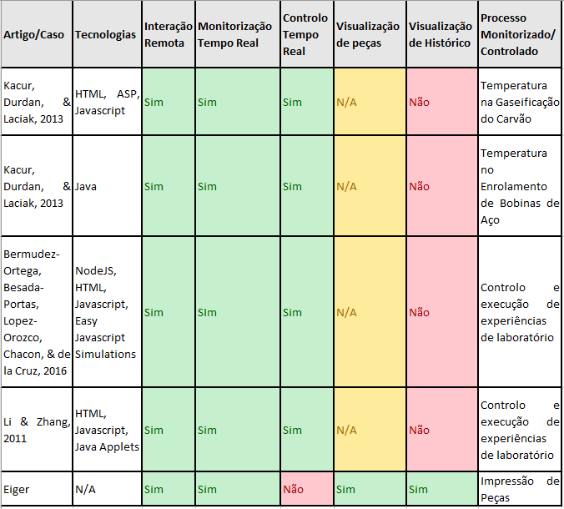
Estado da Arte
Trabalhos Relacionados:
IPVC
HMI para Fabrico Aditivo

Slide 5
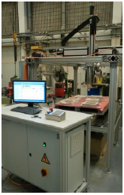
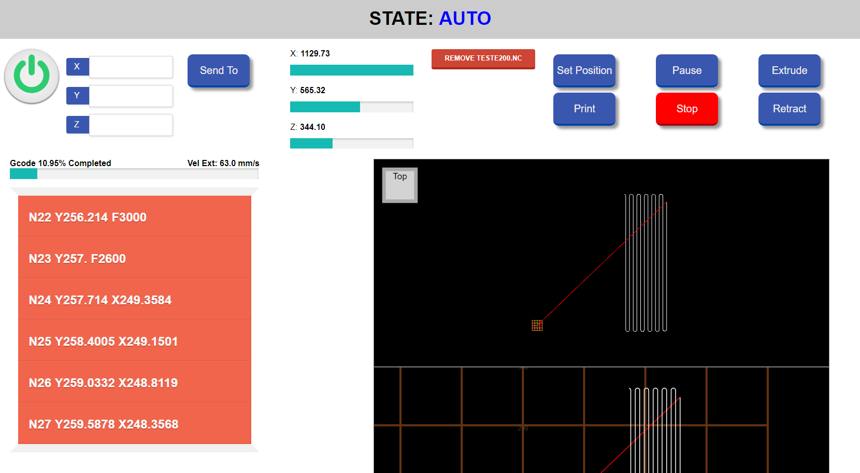
Proposta de Solução
Desenvolvido protótipo funcional
Utilizado outro equipamento de impressão 3D
Hardware e software de automação semelhantes ao equipamento final
Não foram consideradas questões de usabilidade/qualidade da interface
Validou arquitetura e tecnologias consideradas para o sistema final
IPVC
HMI para Fabrico Aditivo

Slide 6
Metodologia
Levantamento de Requisitos
Informativos
Visualização de posição dos eixos em tempo real
Visualização de temperaturas em tempo real
Entre outros
Funcionais
Ligar sistemas de aquecimento da câmara, do tabuleiro ou do extrusor
Movimentação dos eixos de forma manual
Entre outros
Complementares
Ligar iluminação da câmara
IPVC
HMI para Fabrico Aditivo

Slide 7
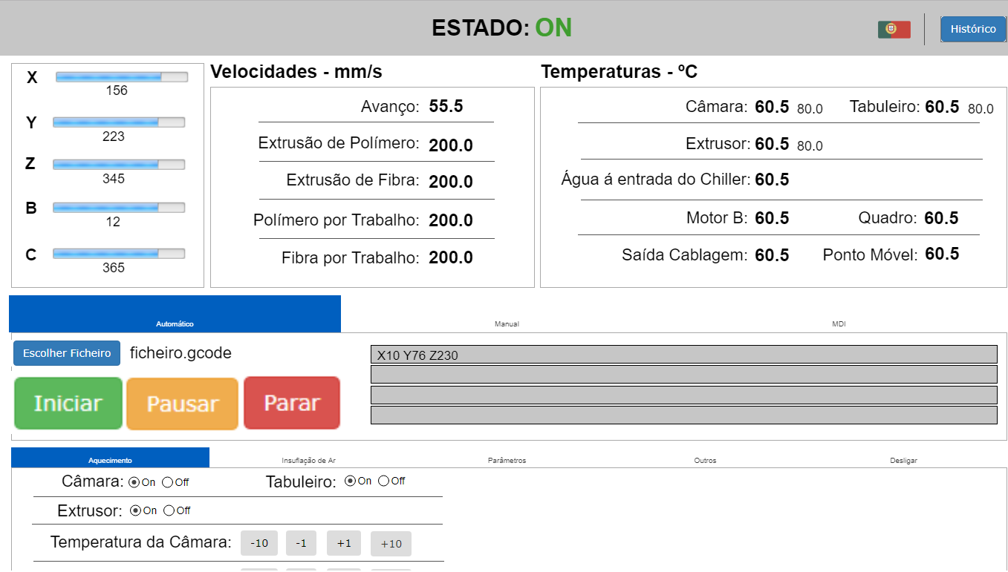
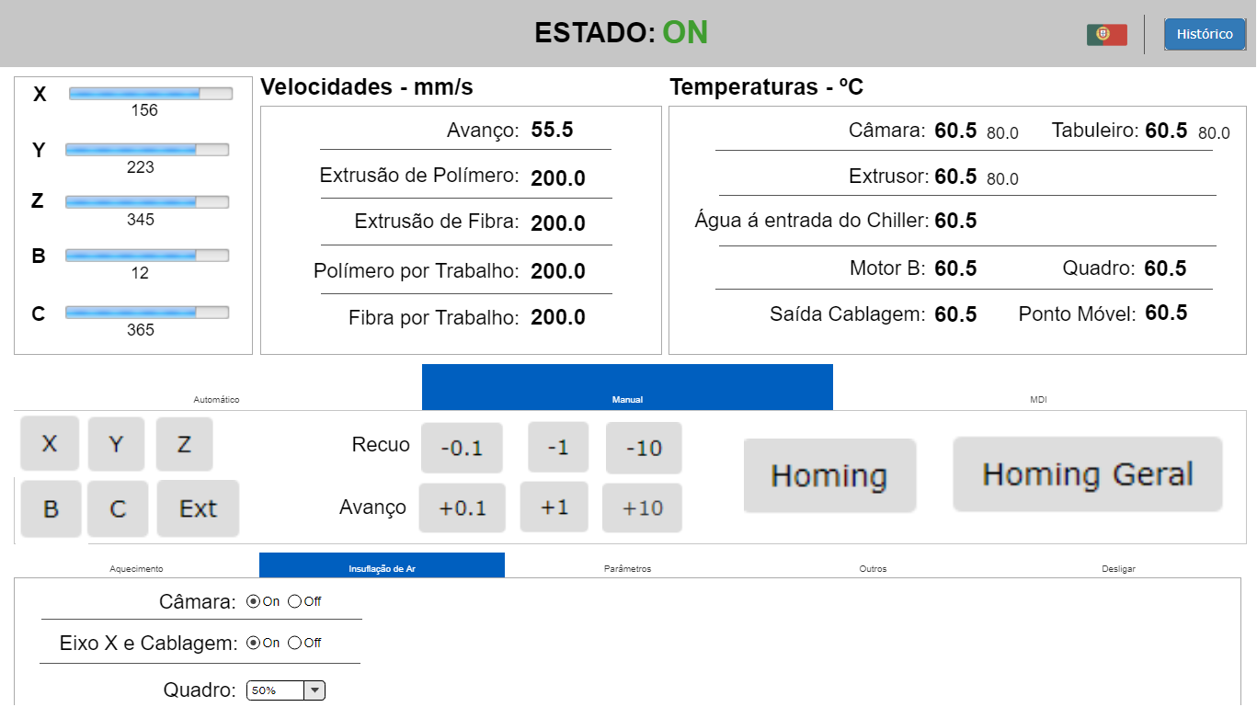
Metodologia
Criação de maquetes
Realização de testes no ecrã tátil
IPVC
HMI para Fabrico Aditivo

Slide 8
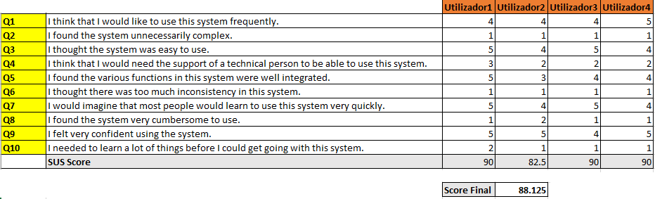
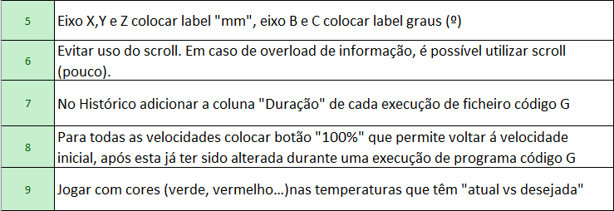
Metodologia
Avaliação de usabilidade:
Inquérito SUS (“System Usability Scale”)
Questões abertas e fechadas→sugestões de melhoria
IPVC
HMI para Fabrico Aditivo

Slide 9
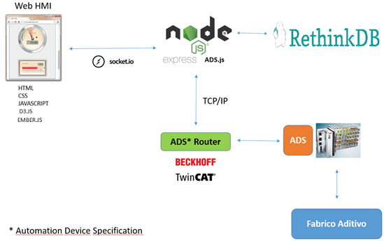
Solução Final
Arquitetura:
Automação: hardware Beckhoff + software Twincat 3
Backend: NodeJS + ADS.js + RethinkDB
Frontend: HTML + CSS + Javascript + D3.JS + Ember.JS
IPVC
HMI para Fabrico Aditivo

Slide 10
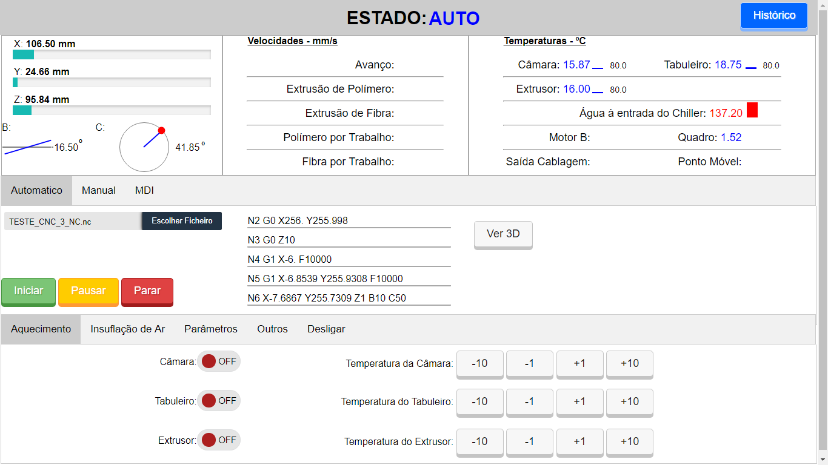
Solução Final
Sistema Desenvolvido:
Ecrã principal
IPVC
HMI para Fabrico Aditivo

Slide 11
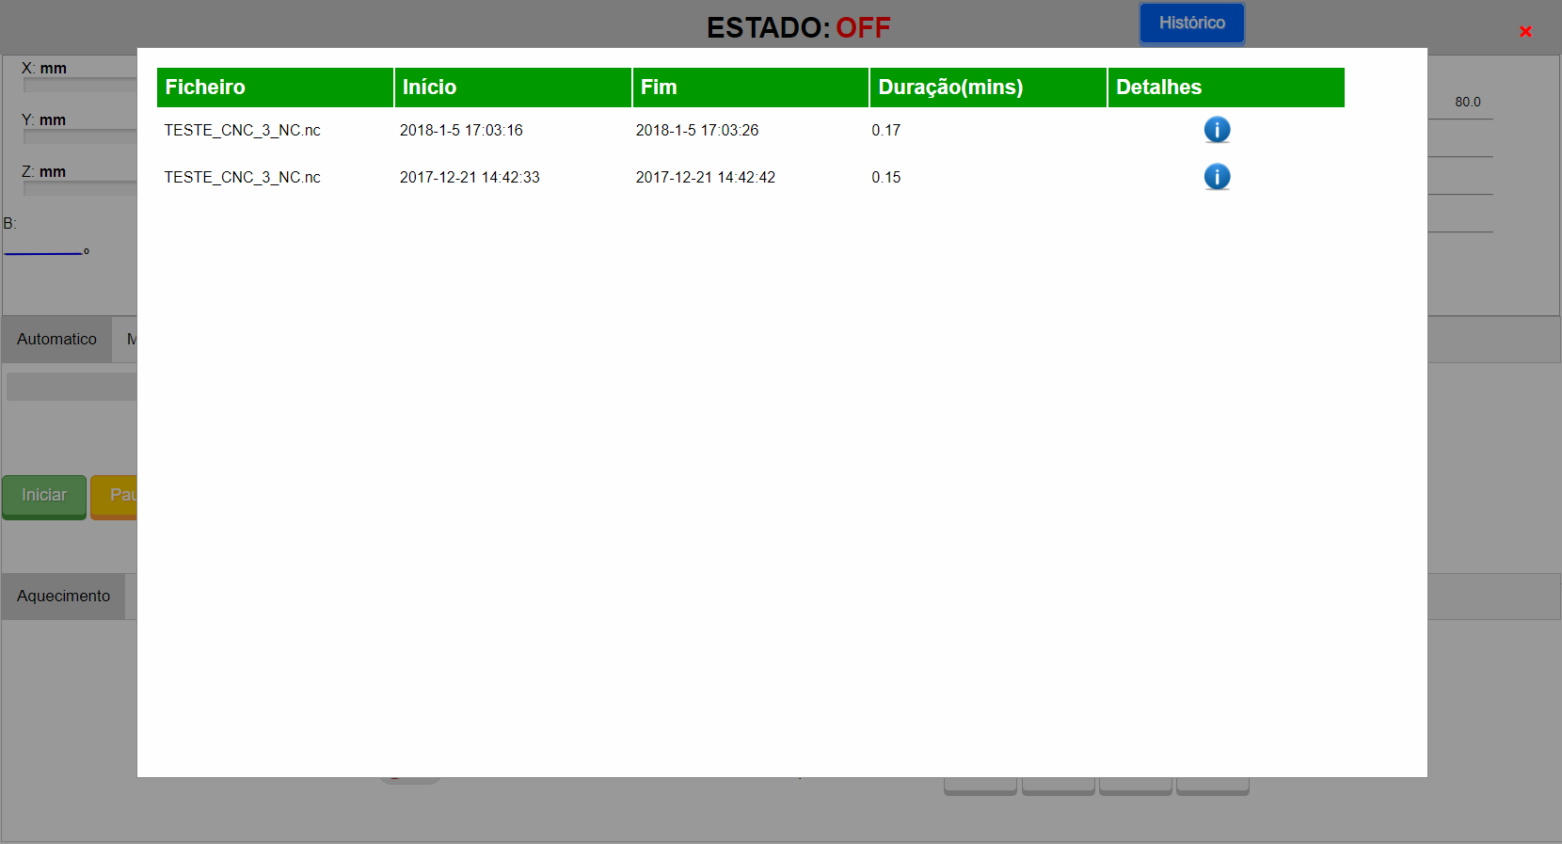
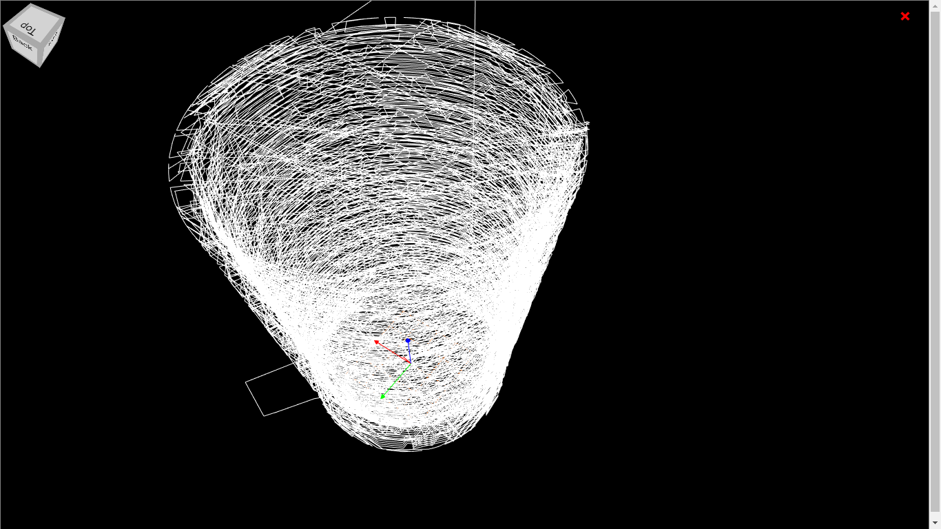
Solução Final
Sistema Desenvolvido:
Listagem de execuções
Visualização 3D
IPVC
HMI para Fabrico Aditivo

Slide 12
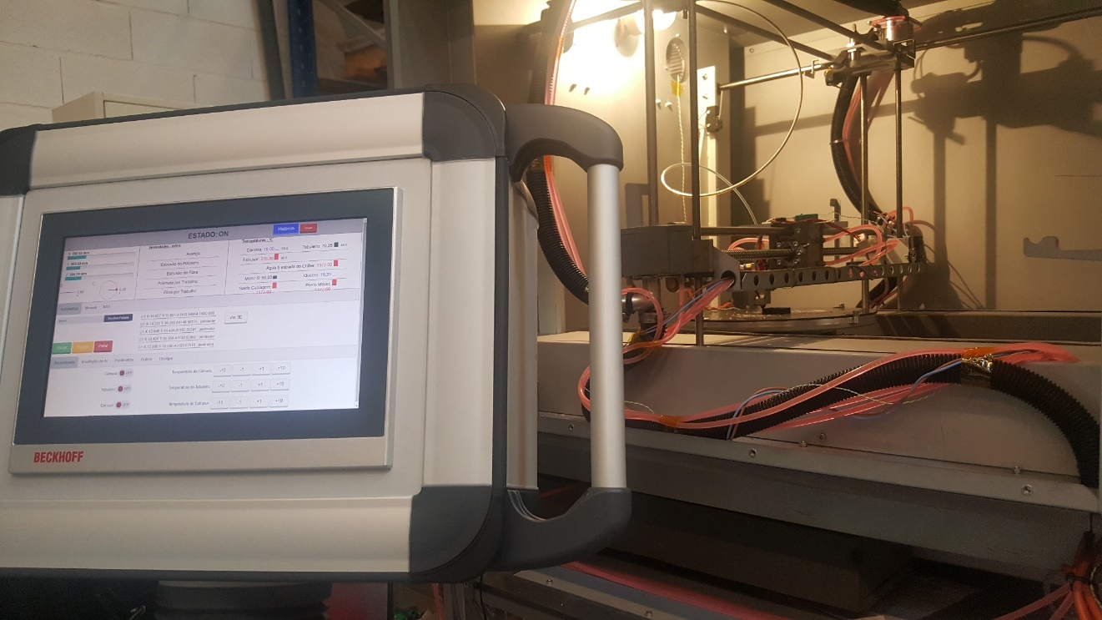
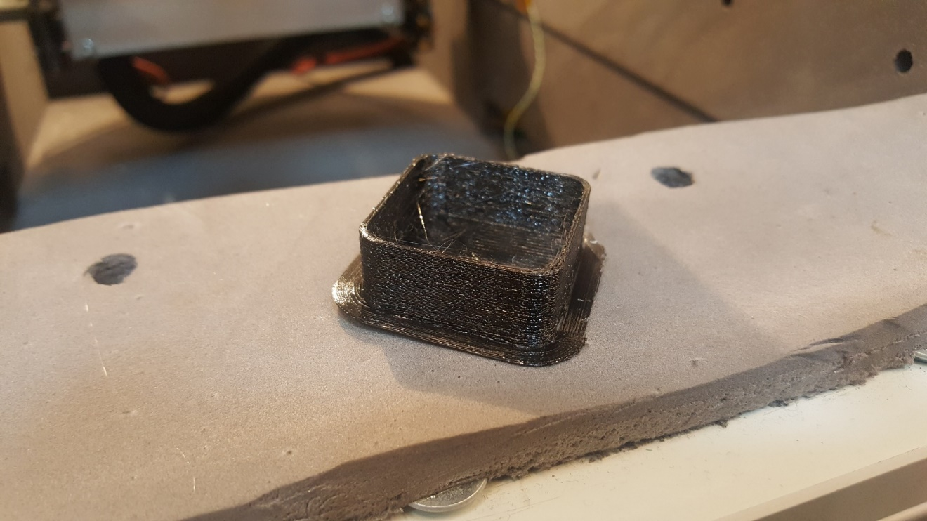
Solução Final
Resultados Obtidos
Testes com utilizadores no equipamento final
Impressão de uma peça
IPVC
HMI para Fabrico Aditivo

Slide 13
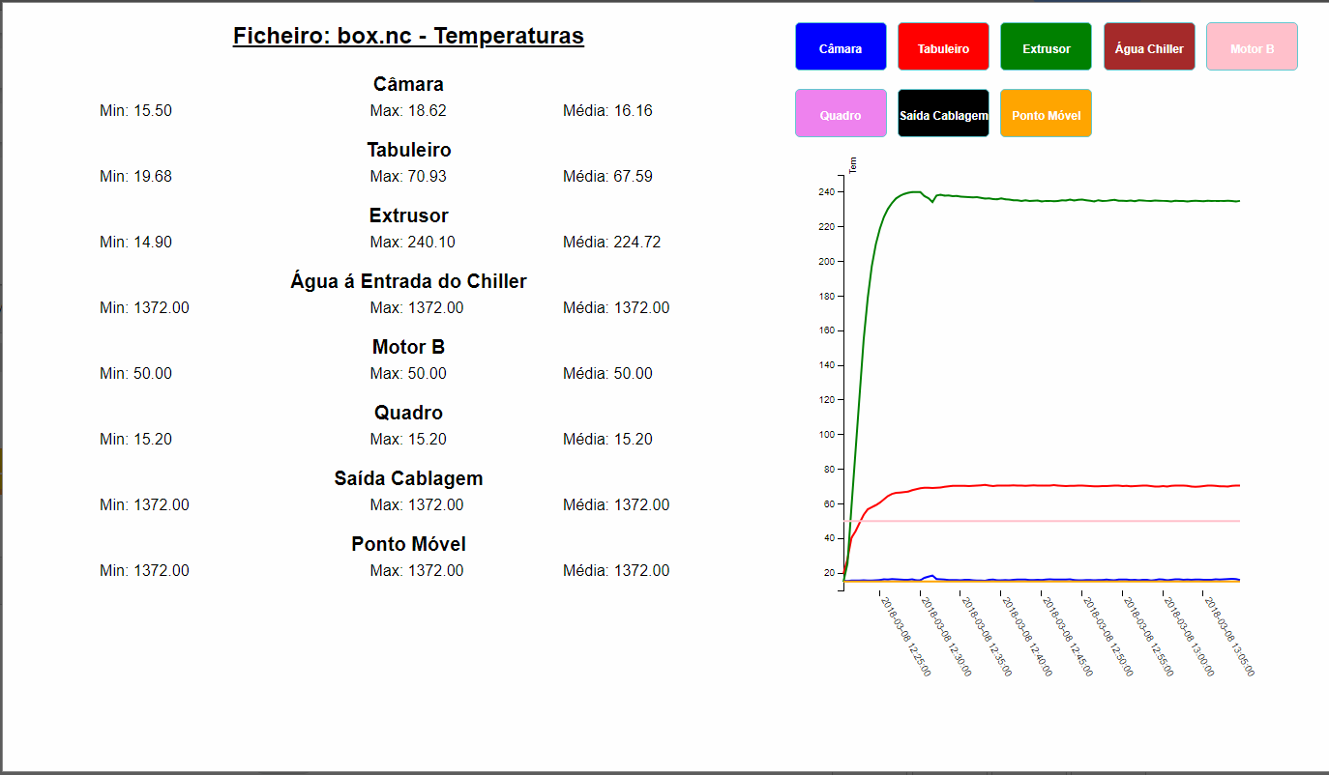
Solução Final
Resultados Obtidos
Temperaturas registadas durante a impressão da peça
IPVC
HMI para Fabrico Aditivo

Slide 14
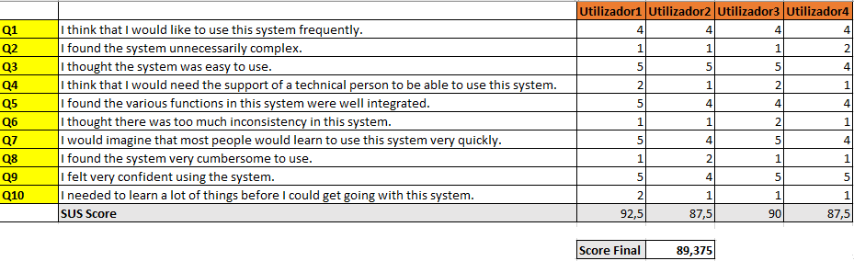
Solução Final
Avaliação
Realizado novo inquérito SUS
Score Final 89.375 -> Elevado grau de satisfação
IPVC
HMI para Fabrico Aditivo

Slide 15
Conclusões
A investigação feita constatou um baixo aproveitamento de tecnologias emergentes no processo de Fabrico Aditivo.
A arquitetura proposta permitiu criar uma HMI para monitorização e controlo de um processo de Fabrico Aditivo.
Os operadores foram envolvidos no processo desde o início, sendo envolvidos em diversos testes.
Os testes permitiram fechar um ciclo e confirmar o propósito da criação deste trabalho.
A metodologia centrada no operador revelou-se fundamental para atingir os objetivos propostos, e resultando numa solução próxima do “excelente”.
IPVC
HMI para Fabrico Aditivo

Slide 16
Trabalho Futuro
Finalizar requisitos (subobjetivos) definidos
Velocidades de trabalho
Temperaturas
Controlo dos sistemas de aquecimento e insuflação de ar
Modo de Operação MDI
Comandos de controlo do extrusor
Iluminação da câmara
Integração de módulo de Realidade Aumentada para visualização da peça
IPVC
HMI para Fabrico Aditivo

Slide 17
Questões?
Marco rodrigues nº4652
marcorodrigues@ipvc.pt
IPVC
HMI para Fabrico Aditivo

